Slide 1
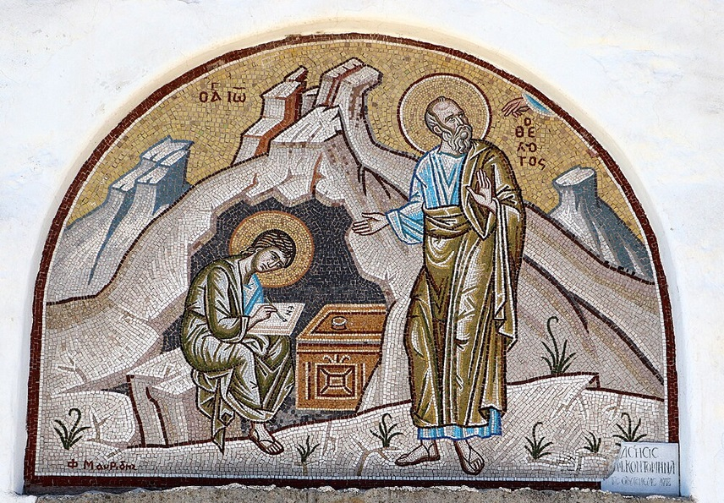
การวิเคราะห์พระธรรมวิวรณ์
สอนโดย อ.Tim จากคำบันทึกของ อ. Max Klein
REVELATION 64
2025 10 06

Slide 2


Slide 3
